Slide 1

Xin chào tất cả các con!

Slide 2












CHƠI TRỐN TÌM
CÙNG BẠCH TUYẾT VÀ 7 CHÚ LÙN

Slide 3








Số liền sau của 55 là?
A.52
B.57
C.54
D. 56
ĐÚNG RỒI

Slide 4



Số liền trước của 70 là?
A.67
B.69
C.68
D.71
ĐÚNG RỒI

Slide 5



66 - 6 =
A.60
B.61
C.62
D.63
ĐÚNG RỒI

Slide 6




Bài 3:
Các thành phần của phép cộng, phép trừ

Slide 7
Tiết 1

Slide 8
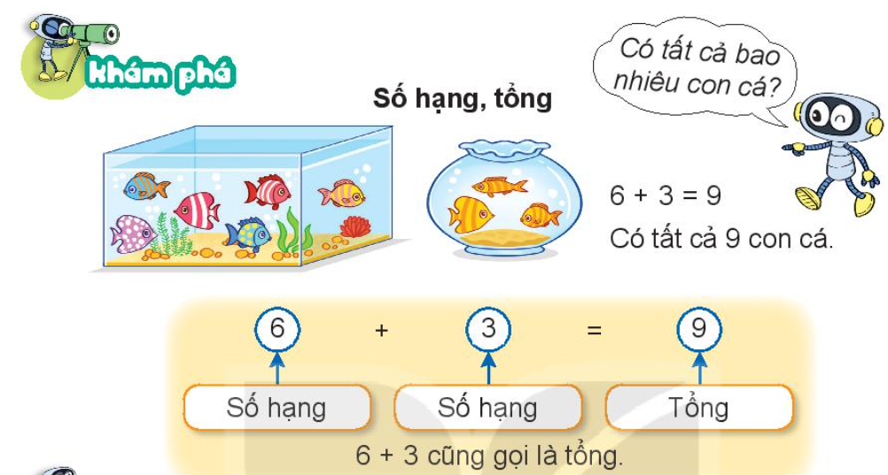

Slide 9

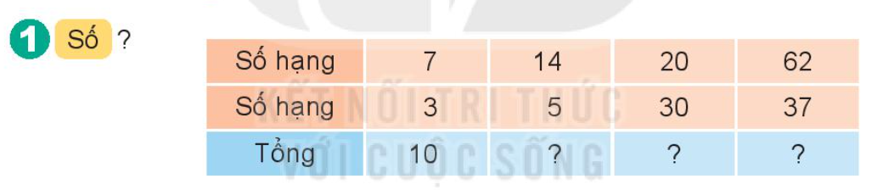
19
50
99

Slide 10

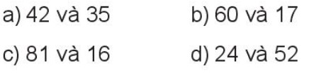
1. Đặt tính rồi tính tổng, biết các số hạng là
42
35
－
77
60
17
－
77
81
16
－
97
24
52
－
76
+
+
+
+

Slide 11
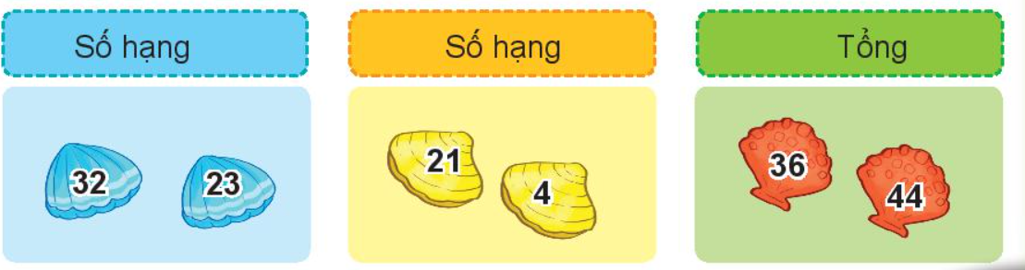
2. Từ các số hạng và tổng, em hãy lập các phép cộng thích hợp.
32 + 4 = 36
23 + 21 = 44

Slide 12
Tiết 2

Slide 13


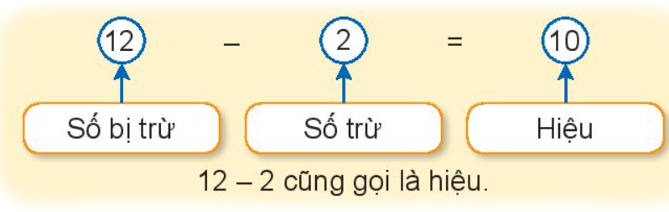

Slide 14

86 - 32 = 54
Số bị trừ | ?
Số trừ | ?
Hiệu | ?
47 - 20 = 27
Số bị trừ | ?
Số trừ | ?
Hiệu | ?
86
47
32
20
54
27

Slide 15

Số bị trừ | 57 | 68 | 90 | 73
Số trừ | 24 | 45 | 40 | 31
Hiệu | 33 | ? | ? | ?
23
50
42

Slide 16
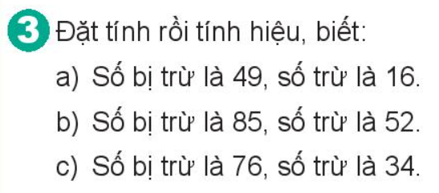
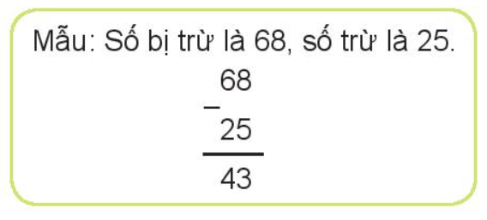
49
16
－
33
85
52
－
33
76
34
－
42
-
-
-

Slide 17
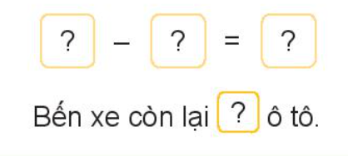
15
3
12
12

Slide 18
Tiết 3

Slide 19

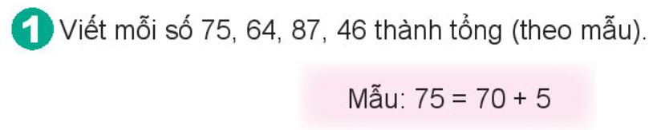
64 = 60 + 4
87 = 80 + 7
46 = 40 + 6

Slide 20

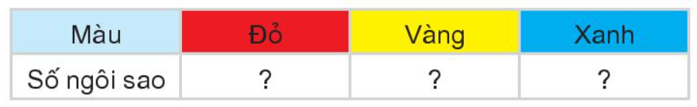

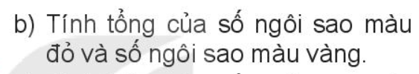

11
8
10
11 + 8 = 19
10 + 8 = 18

Slide 21

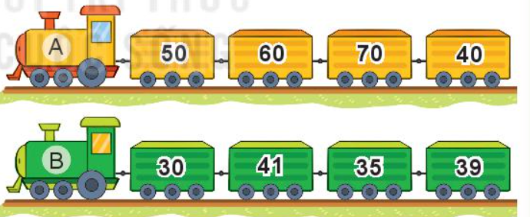
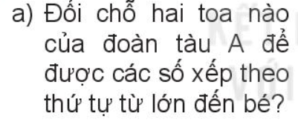
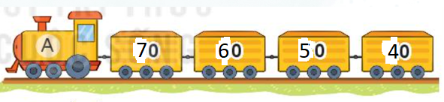
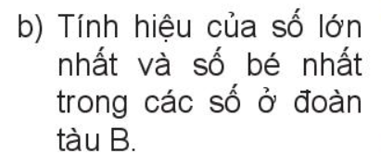
41 - 30 = 11

Slide 22
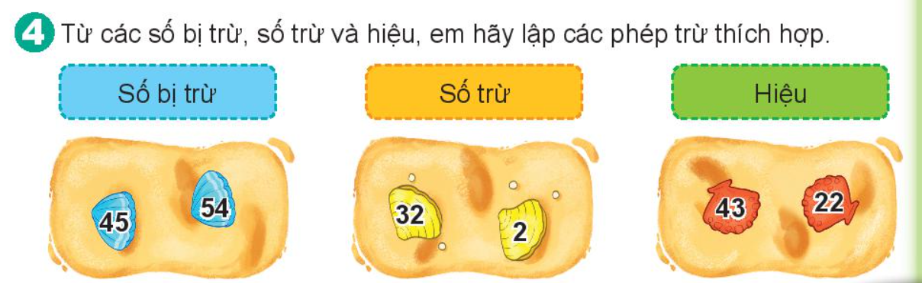
45 - 2 = 43
54 - 32 = 22

Slide 23

CHÀO TẠM BIỆT

